Slide 1
Eksamen våren 2025
Eksamen, Standpunkt og klagerett

Slide 2
Nytt etter LK20
Elever som har fritak for vurdering med karakter i skriftlig sidemål skal ha kun en eksamensdag i norsk hovedmål. Tidligere hadde elevene to eksamensdager. Ordningen trådte i kraft fra og med våren 2022.
Oppgavene er i hovedsak utviklet etter kompetansemålene etter 10. trinn, men enkelte oppgaver er utviklet med utgangspunkt i kompetansemål på tidligere trinn. Målet er at eleven gjennom oppgavene skal få vist kompetansen sin i så stor del av faget som mulig. Overordnet er alle oppgaver knyttet til kjerneelementene.

Slide 3
Kompetansebegrepet etter LK20
Kompetanse er å tilegne seg og anvende kunnskaper og ferdigheter til å mestre utfordringer og løse oppgaver i kjente og ukjente sammenhenger og situasjoner.
Kompetanse innebærer forståelse og evne til kritisk tenkning
Det utvidete kompetansebegrepet får betydning for hvordan kompetanse blir vurdert til eksamen
Sentrale elementer i læreplanen er beskrevet i kjerneelementene og gjenspeiles
i kompetansemålene.

Slide 4
Kjernelementer og kompetansemål
Kjerneelementer i norsk
Kjerneelementer i matematikk
Kjerneelementer i engelsk
Kompetansemål etter 10 trinn i norsk
Kompetansemål etter 10. trinn i matematikk
Kompetansemål etter 10. trinn i engelsk

Slide 5
Eksamensforskriften
Sluttvurderingen skal gi informasjon om kompetansen til eleven/kandidaten
ved avslutningen av opplæringen i fag (§ 3-14).
Eksamen skal være i samsvar med kompetansemålene i læreplanen (§ 3-22)
Kompetansemålene skal forstås i lys av teksten om faget i læreplanen (§ 3-3)
Eksamen skal gi eleven/kandidaten anledning til å vise sin kompetanse i en så stor del av faget som mulig ut fra eksamensformen (§ 3-22)
En eksamenskarakter skal være uttrykk for den kompetansen hver enkelt elev/kandidat viser på eksamen (§ 3-22)

Slide 6
Skriftlig eksamensplan våren 2025
Fredag | 16. mai | Kl. 09.00 | Opplysning om trekkfag
Mandag | 19. mai | Kl. 15 - 18 | Eksamenskurs | Frivillig deltakelse
Tirsdag | 20. mai | Ma | Matematikk 10.årstrinn | 5t. eksamen
Onsdag | 21. mai. | NO | Norsk hovedmål 10. årstrinn | 5t. eksamen
Torsdag | 22. mai | NO | Norsk sidemål 10. årstrinn | 5t. eksamen
Fredag | 23. mai | Eng | Engelsk 10. årstrinn | 5t. eksamen

Slide 7
Muntlig og muntlig-praktisk eksamensplan 2025
Skole | Opplysning om trekkfag for Elever | Obligatorisk forberedelsesdag for elever | Eksamensdag
Midtstuen skole Pulje 1 Pulje 2 | Mandag 26. mai Tirsdag 3. juni | Tirsdag 27. mai Onsdag 4. juni | Onsdag 28.mai Torsdag 5. juni

Slide 8
Muntlig og muntlig-praktisk eksamen
Kravet om en presentasjon som utgangspunkt for samtalen under muntlig eksamen, er opphevet fra 1. aug. 2020.
Presentasjon kan fortsatt brukes til muntlig og muntlig- praktisk eksamen, men det vil være frivillig for eleven.
Vurderingsgrunnlaget: Det er kompetansen som vises på eksamensdagen som vurderes, forberedelsedelen er ikke en del av vurderingsgrunnlaget, jf. FOL § 3-27 Førebuingsdel.

Slide 9
Muntlig - praktisk eksamen
Muntlig-praktisk eksamensform i disse fagene:
– NATURFAG
– MATEMATIKK
Eksamenstid: Inntil 45 minutter per elev.
Eleven skal få vise sin kompetanse ved blant annet å bruke praktiske og utforskende elementer.
Les mer her: Ny eksamensform
Andre fag har eksamenstid inntil 30 minutter

Slide 10
Særskilt tilrettelegging ved eksamen
Eleven/foresatte kan søke rektor om særskilt tilrettelegging til eksamen. Det er rektor som avgjør om eleven har krav på særskilt tilrettelegging. Rektor avgjør også om det er behov for uttalelse fra sakkyndig instans. All tilrettelegging må være basert på elevens behov. Eleven behøver ikke å ha enkeltvedtak om spesialundervisning for å søke. Rektors avgjørelse kan påklages til Statsforvalteren. Forskrift til opplæringsloven § 3-29 https://www.udir.no/regelverkstolkninger/opplaring/vurdering/udir-2-2020-individuell-vurdering/

Slide 11
Hva kan man søke om?
utvidet tid
få lest opp oppgaveteksten
få oppgaven på tegnspråk eller punktskrift
få bruke tale til tekst-program
annet
Tilrettelegging må imidlertid ikke:
gi eleven fordeler framfor de elevene som ikke har tilrettelegging
være så omfattende at eleven ikke blir prøvd i alle kompetansemålene i faget
hvis eleven blir trukket ut i et fag der muntlige kompetansemål skal prøves, kan det ikke tilrettelegges for skriftlig eksamen istedenfor muntlig eksamen

Slide 12
Elektronisk søknad om tilrettelegging ved eksamen
Søknadsskjema tilrettelegging eksamen
Søknaden vil sendes automatisk til den skolen elev eller foresatte har
oppgitt som elevens skole.
Søknaden vurderes av rektor, og svar sendes til elev eller foresatte. Frist for å søke i grunnskolen er 15. februar.

Slide 13
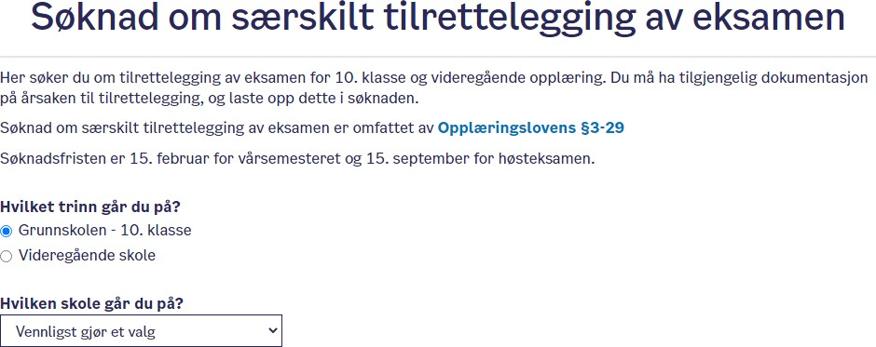

Slide 14
LK20 OM VURDERING:
Vurdering skal gjøres på flere og varierte måter
Vurdering er en integrert del av undervisningen
Eleven har selv et ansvar for å vise sin kompetanse
Risikofaktorer:
Fravær
Manglende respons fra elev, lærer har utfordringer med å kartlegge kompetanse
Kommunikasjon mellom elev, foreldre og lærer
Notes:
14

Slide 15
Karakteren iv
IV er det samme som ikke vurderingsgrunnlag
Denne telles med i snittet til elevene, som 0
Har du IV i et fag du er trukket opp i eksamen, muntlig eller skriftlig, vil eksamenskarakter bli annullert

Slide 16
Klagebehandling eksamen og standpunkt etter LK20
Alle elever har rett til å klage på standpunktkarakterer og eksamenskarakterer. Dette er enkeltvedtak og innehar derfor andre føringer enn halvårsvurderinger.
Klagefristen for eksamen - og standpunktkaraktererer er ti dager fra du fikk vite karakteren eller burde ha gjort deg kjent med den.
Hvis du ber om en begrunnelse for karakteren innen fristen, får du ti nye dager som regnes fra den dagen du mottar begrunnelsen fra skolen.
Klagen må være skriftlig, og den som klager (eleven eller foreldrene dersom eleven er under 15 år), må skrive under på klagen. Det må komme tydelig fram hvilken karakter du klager på.
Hvis du klager på en standpunktkarakter i et fag eller i orden eller oppførsel, bør du begrunne klagen din. Det gir deg mulighet til å beskrive din side av saken.
Hvis du klager på en karakter til muntlig eksamen, må du beskrive hvilke formelle feil du mener har blitt gjort. Du sender klagen din til skolen. Skolen sender deretter saken videre til statsforvalteren.

Slide 17
Klage på standpunktkarakter i fag
NB! Hvis du klager på en standpunktkarakter, eller at du ikke har fått standpunktkarakter i et fag, er det viktig å huske på at Statsforvalteren bare kan vurdere om karakteren, eller den manglende karakteren er gitt i samsvar med reglene for karaktersetting i opplæringsloven.
Hvis Statsforvalteren mener at reglene er brutt, opphever de enkeltvedtaket og rektor får ansvaret for å fastsette ny karakter.
Statsforvalteren vurderer ikke lærerens faglige og skjønnsmessige fastsetting av standpunktkarakteren.
Den nye karakteren kan være den samme som du fikk første gang, eller den kan endres opp eller ned. Denne karakteren er endelig, og man kan ikke klage på denne.
Standpunktkarakterer for 10. trinn blir publisert 6. juni. Siste klagefrist er 16. juni.

Slide 18
VITNEMÅLSUTDELING ER TORSDAG 19. JUNI KL.16.00

